Slide 1
Denne presentasjonen er et forslag til gjennomføring av grunnkursets første time.
Ett av målene med denne timen er å få deltakerne tidligst mulig i dialog, primært med hverandre i smågrupper, 3 i hver. Videre få gruppene til å dele tanker i plenum.
Plasser kursdeltakerne slik at det er minst en fra hhv AMK og LVS i hver 3’er gruppe. Om mulig, unngå å sett kursdeltakere fra «samme sentral» i gruppe.
NB! prøvekjør lyden og finn rett volum til video som er innebygget på bilde 19 - før
kursdeltakerne er på plass i salen.
Legg inn din egen timeplan og annet stoff fra bilde 20

Slide 2



Grunnkurs for operatører i
medisinsk nødmeldetjeneste
Sted, dato
Notes:
Dette bilde kan stå på skjerm når deltakerne kommer.
Kursleder presenterer seg,
ønsker velkommen til grunnkurs for operatører i medisinsk nødmeldetjeneste
….og skifter til neste bilde
----------------------------------------------------------------------------

Slide 3
Kursåpning
Grunnkurs for operatører i
medisinsk nødmeldetjeneste
Sted, dato
Sikkerhetsinformasjon
Presentasjoner
Om KoKom
Veien til operatør i
medisinsk nødmeldetjeneste
Timeplan - arbeidsform
Notes:
Animasjon
Hva som bør være med i intern presentasjon i gruppen. Bli enig om hva som skal sies i plenum. Skriv ned stikkord og presenter hverandre.
Eks. «Hei, jeg heter Jan, og har gleden av å presenter Ola Normann, han er …»
----------------------------------------------------------------------------

Slide 4
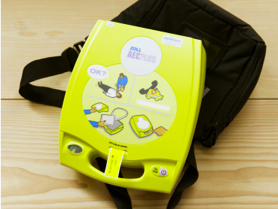
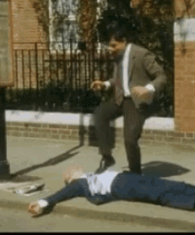
Sikkerhets-informasjon
Hvor er nærmeste nødutgang?
Hvor er evakueringspunkt?
Ringer vi resepsjonen eller 113 hvis vi nå, under kurset, finner noen som ikke er våken og ikke puster normalt?
Notes:
Etabler 3’grupper for å svare/diskutere kulepunkt-3.
NB!
Hensikt er ikke å få svar på spørsmålet, det er selvsagt begge deler samtidig som vi setter i verk HLR, - poenget her er at deltakerne tidligst mulig aktiviseres og blir vant med å dele meninger i gruppen, og deretter evt. dele gruppens syn i plenum.
Svaret er selvsagt som et Kinderegg: 1) starte HLR, 2) sørge for varsling av 113, 3) skaff til veie nærmeste hjertestarter. Et raskt hode sørger for at alle tre tiltak iverksettes umiddelbart.
----------------------------------------------------------------------
Bytt gjerne ut dette spørsmålet med annet du finner relevant for akkurat dette kurset/stedet.

Slide 5
Kursåpning
Grunnkurs for operatører i
medisinsk nødmeldetjeneste
Oslo, 13-15. mai 2024
Sikkerhetsinformasjon
Presentasjoner
Om KoKom
Veien til operatør i
medisinsk nødmeldetjeneste
Timeplan - arbeidsform
Instruktører/stab/observatører
Kursdeltakerne
… grupperes i 3’grupper
              A presenterer B
              B presenterer C
              C presenterer A
              navn, profesjon, arbeidssted,
              tidligere praksis,
              evt. fritidsinteresser, sivil status,
              eller annet
Notes:
Hensikten med denne måten å presentere seg på er å fortsette «prosessen» med å gjøre 3’-gruppene mer kjent med hverandre – skape litt trygghet i starten
Animasjon
Hva som bør være med i intern presentasjon i gruppen. Bli enig om hva som skal sies i plenum. Skriv ned stikkord og presenter hverandre.
Eks. «Hei, jeg heter Eli, og har gleden av å presenter Ola Normann, han er …»
----------------------------------------------------------------------------

Slide 6
Kursåpning
Grunnkurs for operatører i
medisinsk nødmeldetjeneste
Oslo, 13-15. mai 2024
Sikkerhetsinformasjon
Presentasjoner
Om KoKom
Veien til operatør i
medisinsk nødmeldetjeneste
Timeplan - arbeidsform
Notes:
Vi skal bare kort si noe om KoKom, de som står bak kursplanen mv.
----------------------------------------------------------------------------
Oppdater deg gjerne på kokom.no

Slide 7
Etablert
1996
Nasjonalt kompetansesenter for helsetjenestens kommunikasjonsberedskap
Notes:
Senteret ble etablert i 1996/97 av daværende Sosial- og helsedepartement og lagt til Haukeland universitetssykehus i Bergen. Den gang var det fylkeskommunene som eide sykehusene, derfor ble avtalen om senteret inngått med Hordaland fylkeskommune.
Siden den tid har staten ved RHF’ene overtatt sykehusene, og senteret ligger administrativt i Helse Vest/Helse Bergen HF – men har hele landet som virkeområde.
----------------------------------------------------------------------------

Slide 8
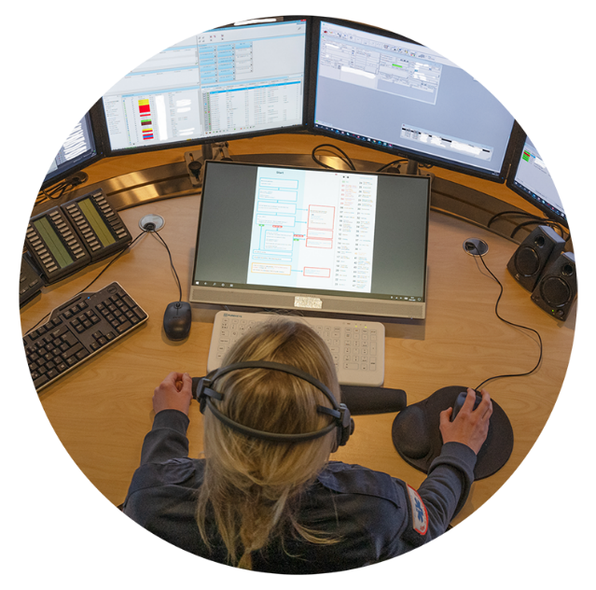
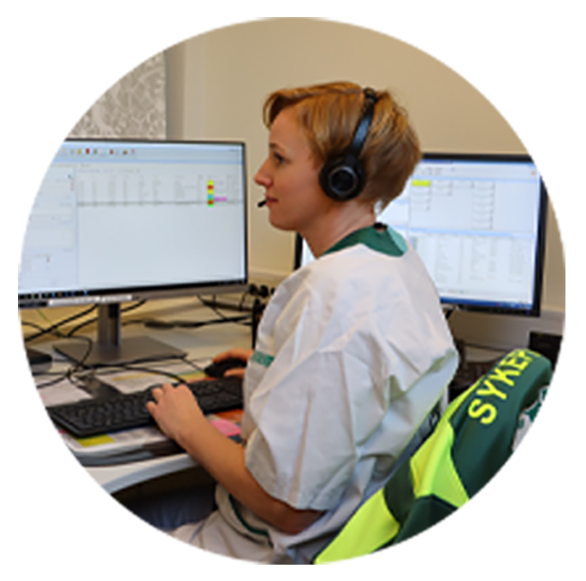


Nasjonalt kompetansesenter for helsetjenestens kommunikasjonsberedskap
Notes:
KoKom arbeider spesielt mot Medisinsk nødmeldetjeneste, som er:
det landsdekkende, organisatorisk og kommunikasjonsteknisksystem, der kommunenes legevaktnumre, nasjonalt legevaktnummer (116 117) og medisinsk nødtelefon (113) inngår.»
----------------------------------------------------------------------------
(Akuttmedisinforskriften, § 3 Definisjoner d)

Slide 9
Etablert
1996
KoKoms mandat:
KoKom skal bidra til å utvikle og sikre høy kompetanse og likeverdig kvalitet i den medisinske nødmeldetjenesten i hele landet, uavhengig av geografi og rolle i helsetjenestene.
Notes:
Stikkord er kompetanse og kvalitet
----------------------------------------------------------------------------

Slide 10

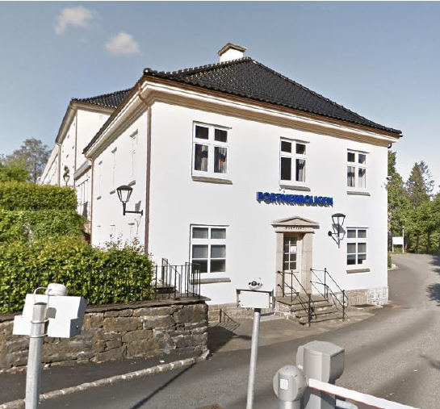
Etablert
1996
Nasjonalt kompetansesenter for helsetjenestens kommunikasjonsberedskap
KoKom har rundt 20 ansatte.
De fleste har ulike stillingsbrøker i KoKom, men har sin hovedstilling i AMK eller LVS, fordelt over hele landet.
Det vil si at KoKom har en svært desentralisert organisasjon.
Lenke til oversikt medarbeidere
Notes:
Hovedkontoret» ligger på Haukelands universitetssjukehusa i Bergen. Vi er rundt 20 ansatte, de fleste er ulike stllingsbrøker i KoKom og har sin hovedstilling i AMK eller LVS, fordelt over hele landet. Det betyr at KoKom har en svær desentralisert organisasjon.
----------------------------------------------------------------------------

Slide 11
Kursåpning
Grunnkurs for operatører i
medisinsk nødmeldetjeneste
Oslo, 13-15. mai 2024
Sikkerhetsinformasjon
Presentasjoner
Om KoKom
Veien til operatør i
medisinsk nødmeldetjeneste
Timeplan - arbeidsform
Notes:
Nå skal vi se på kompetanseplanen som KoKom har utarbeidet for operatører i medisinsk nødmeldetjeneste.
----------------------------------------------------------------------------

Slide 12

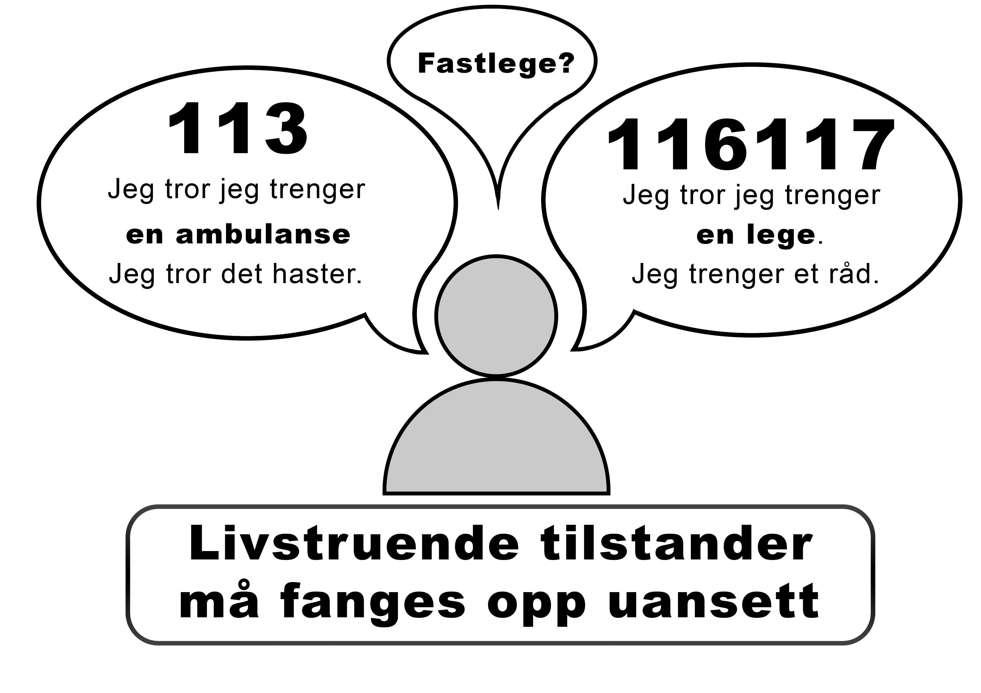
Notes:
Merk at vi bruker begrepet - enhetlig grunnopplæring av operatører i medisinsk nødmeldetjeneste.
Animasjon – figur kommer inn
Det er fordi publikum ikke alltid vet ikke når de skal ringe AMK eller LVS. Det kan være geografisk, aldersmessig (eldre ringer heller 116117 enn 113), eller kulturelt betinget om man ringer 116117 eller 113 ved skade eller akutt sykfom.
Derfor må vi kunne stille likeverdige krav til operatørenes kompetanse for mottak av nødtelefoner.
----------------------------------------------------------------------------

Slide 13
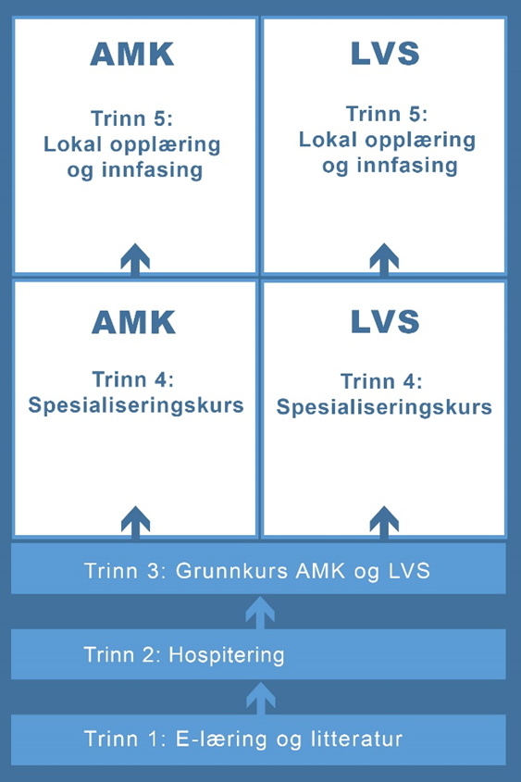
Notes:
Vi har lagt opp til en trinnvis opplæring, og bygger på helsefaglig grunnutdanning.
Det betyr at for noen vil deler av stoffet være kjent, mens for andre vil det meste være helt nytt. Derfor har vi lagt opp til mange diskusjoner/erfaringsutvekslinger – og bruke den kompetanse dere allerede besitter, og del!
----------------------------------------------------------------------------

Slide 14
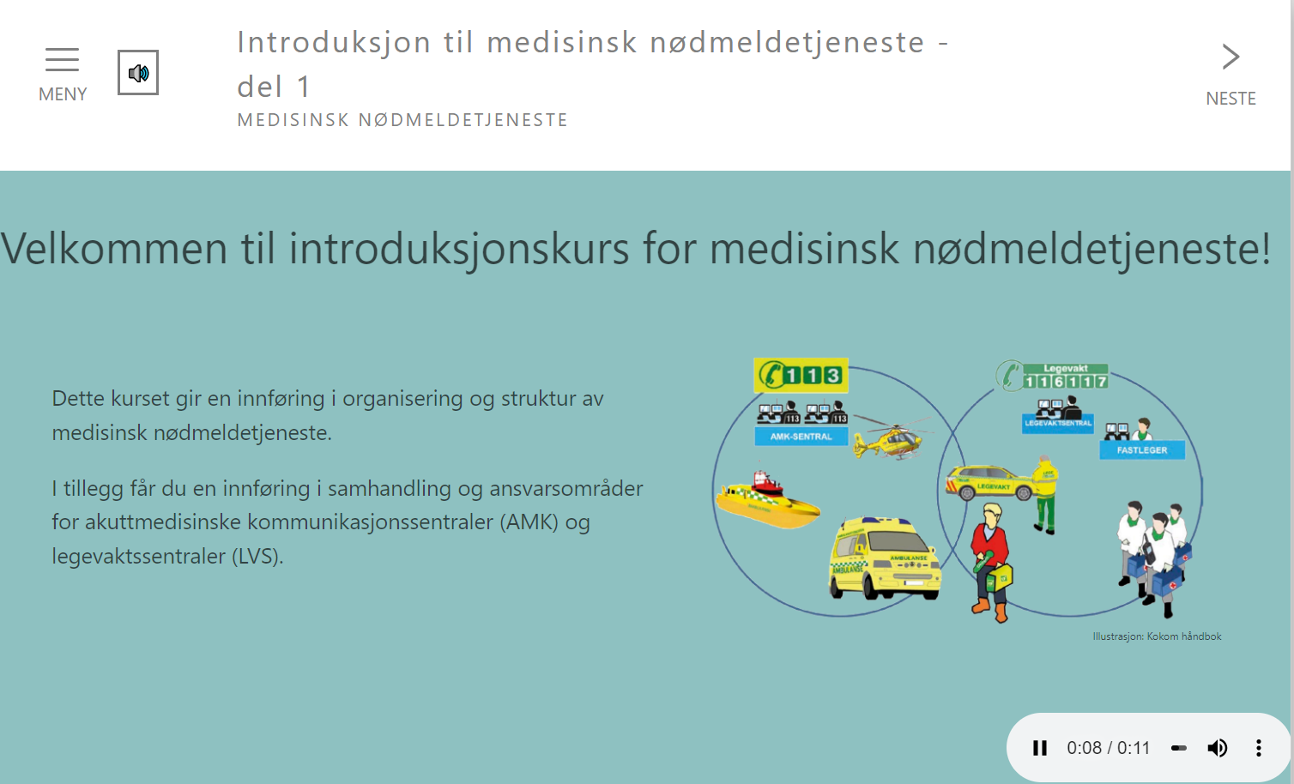
Notes:
Er det noen som ikke har fått tid til å ta e-læringskurset?
Til de som ikke har fått tid, anbefaler vi at de tar det nå underveis,. Til en viss grad vil undervisningen bygge på foregående trinn.
Animasjon: faksimile av åpningsbilde av e-læringskurset - som består av 3 deler av ca 30 min varighet hver.
Spm.:
Er det noen som ikke har fått tid til å ta e-læringskurset?
Til dere som har fått tid ti å ta det
har dere noen umiddelbare kommentarer?
har dere husket å fylle ut evalueringsskjema for kurset?
Hvis ikke – er det ennå tid.
----------------------------------------------------------------------------

Slide 15
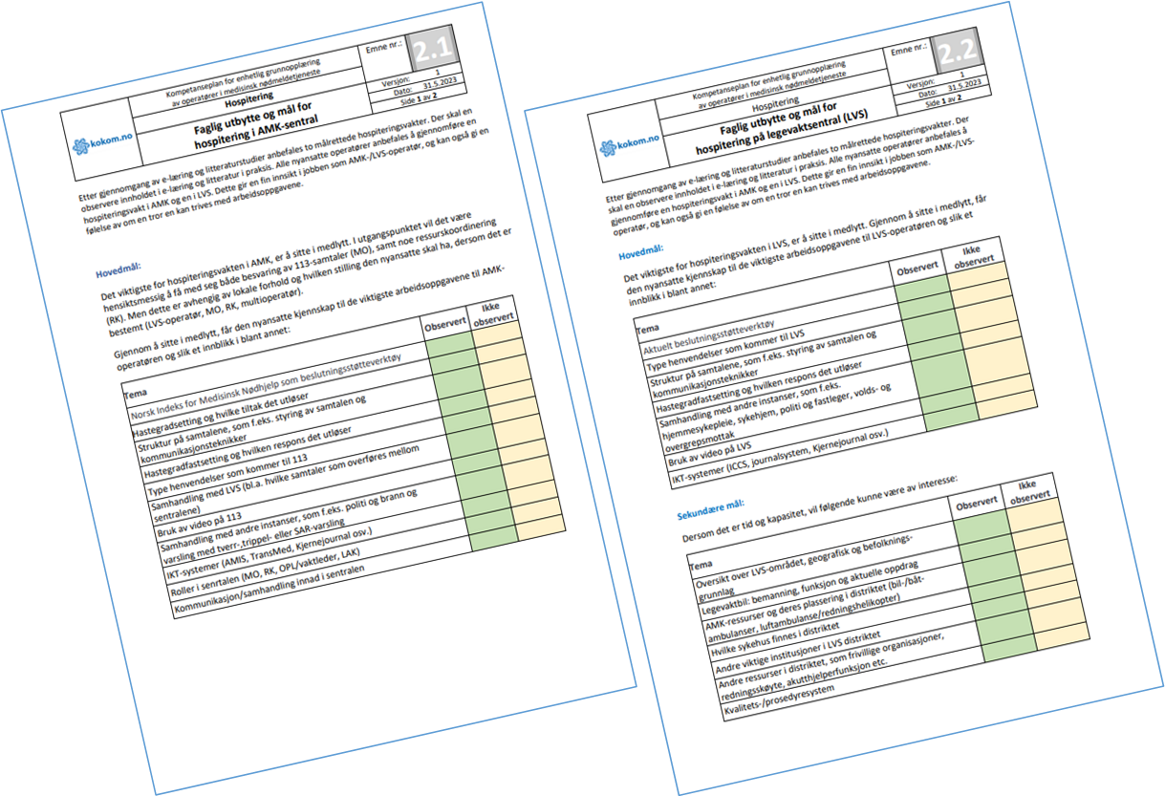
Notes:
Er det noen som har fått tid til hospitering?
Vi er klar over at det kan være krevende å få til, men de som har hospitert før kurset sier det har vært nyttig.
Animasjon
Bildet viser momentliste – hva vi anbefaler kursdeltakerne setter fokus under hospiteringen.
(NB! Ikke meningen at deltakerne skal kunne lese innholdet – bare for å illustrere at de finns)
Spm.:
Er det noen som ikke har fått tid til å hospitere?
Følg opp med spm om hvor, hvordan gikk det –
----------------------------------------------------------------------------

Slide 16
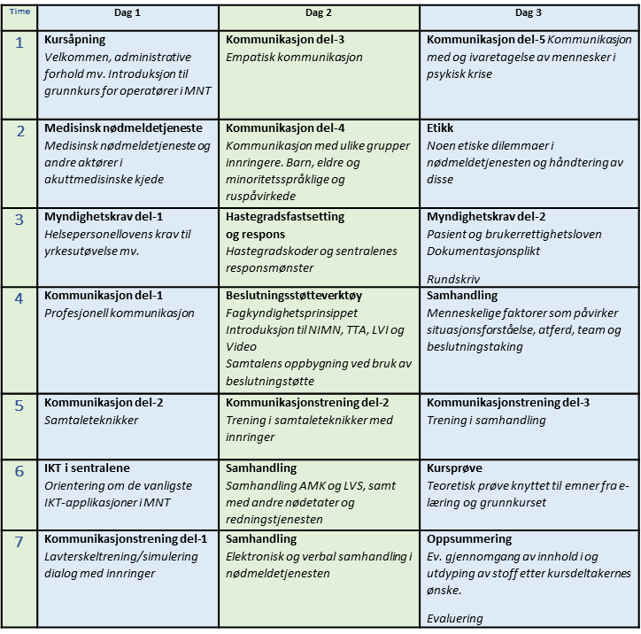
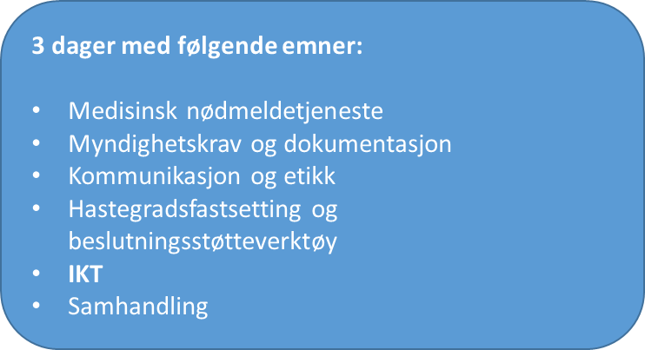
Notes:
… og her er vi i dag. Vi skal komme tilbake til detaljene om selve kurset disse dagene, men først skal vi si litt om trinn 4 og 5.
----------------------------------------------------------------------------

Slide 17
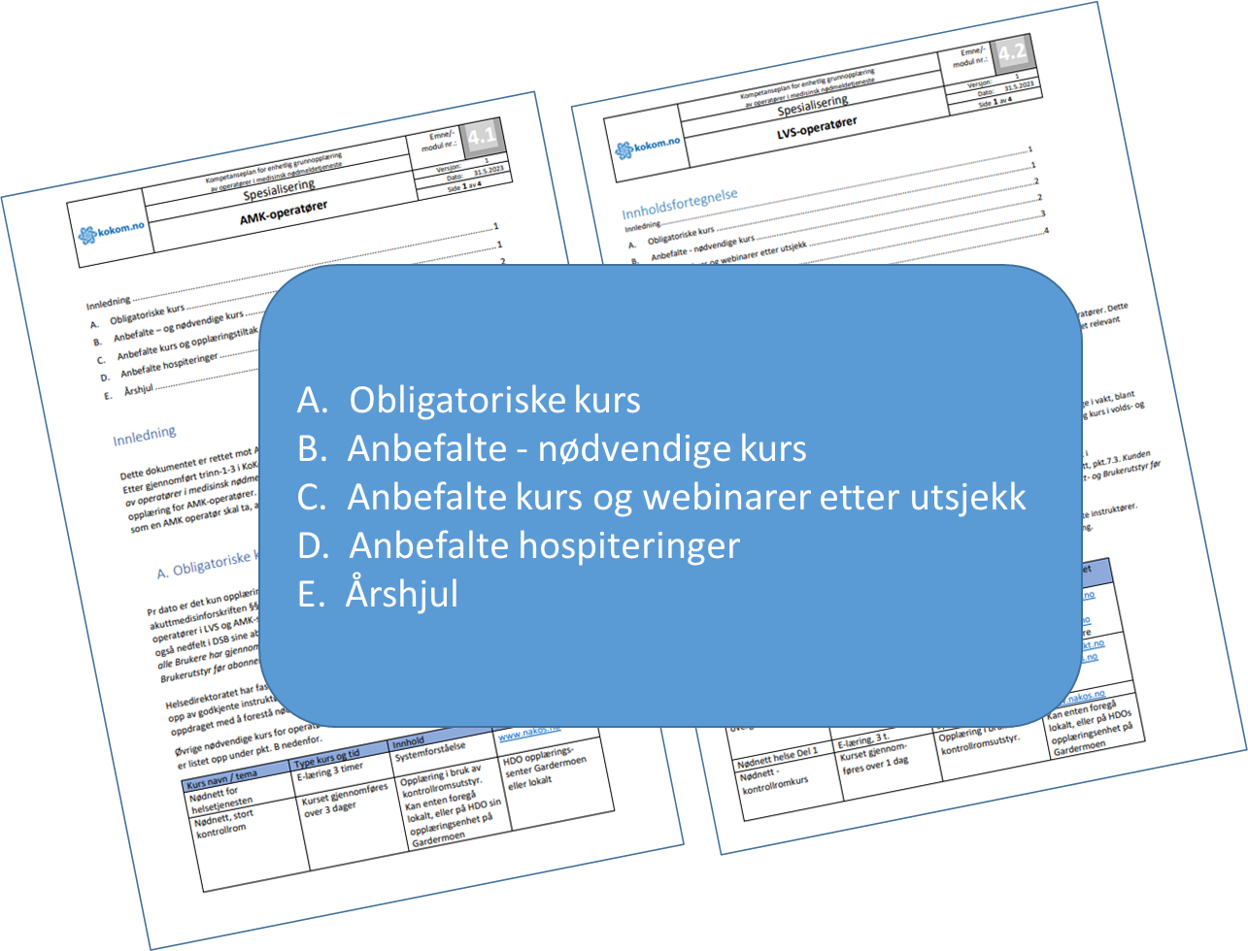
Notes:
På trinn 4 skiller vi lag – nå skal vi sette fokus på de verktøy som brukes i hhv AMK og LVS.
F.eks. er det obligatorisk for AMK-operatører at de tar 3-dagers kurs for bruk av Nødnett, mens LVS skal ha 1-dags kurs. I tillegg er LVS pålagt å ha eget kurs i akuttmedisin og vold og overgrep i nøre relasjoner,
Eksempler under pkt. B kan være:
AMK skal lære seg å bruke NIMN (Norsk indeks for medisinsk nødhjelp), mens de på LVS skal lære seg å bruke enten LVI (Legevaktsindeks) eller TTA (Manchester).
----------------------------------------------------------------------------

Slide 18
Lokal opplæring og innfasing
Følgende bør være på plass før operatøren kan arbeide selvstendig uten oppsyn og veileder :
Operatøren må kunne
angi lokale ressurser og forklare når de skal anvendes
anvende lokale varslingsprosedyrer
anvende lokale beredskapsplaner og forklare sin rolle i planene, herunder hvilke tiltak som skal settes i verk ved:
  trusselsituasjoner mot sentralen
  bortfall av infrastruktur som elektrisitet eller IKT-system
  evakuering av sentralen ved brann eller andre forhold
anvende sentralens HMS og avviks-system
(listen er ikke uttømmende)
Notes:
Programmet for lokal innfasing vil selvsagt variere, avhengig av hvilken type sentral du skal jobbe i, stor eller liten osv.
I noen tilfeller vil det også være flytende overgang mellom trinn 4 og 5.
Animasjon:
Her er ofte noen momenter du vil møte.

Slide 19

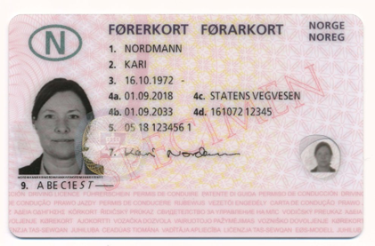
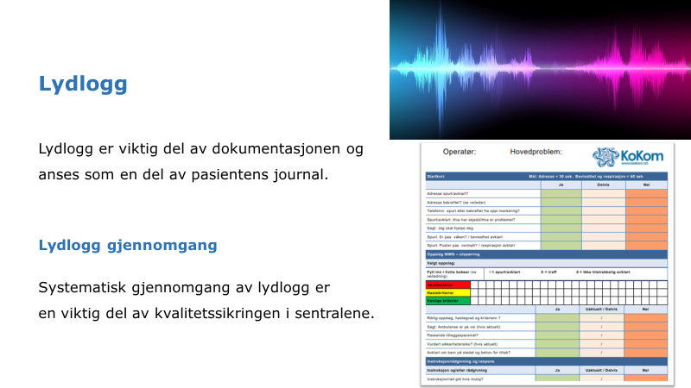
Notes:
… forhåpentligvis vil du i starten få jobbe tett med en erfaren medarbeider, og gradvis få større og større selvstendig ansvar. Her illustrert med stor «L».
Det brukes ofte sjekklister for å sikre at du har fått med deg den kunnskap og de ferdigheter som kreves for å utføre faglig forsvarlig og omsorgsfull hjelp.
…. og en vakker dag.
Animasjon-1
…førerkortet dukker opp, …. og du får godkjenning som vaktkompetent, eller tilsvarende begrep som brukes. Det betyr at du kan jobbe selvstendig og starte å opparbeide egne erfaringer.
Animasjon-2
Visst du forresten at alle samtalene dine blir logget – slik at du senere kan lære av dine egne samtaler? KoKom har egne skjema du kan benytte – se kokom.no. Vi kommer til bake til mer om lydlogg senere i kurset.
----------------------------------------------------------------------------

Slide 20
Den som tror hen er ferdig utlært , ​
​
…. er ikke utlært, men ferdig!
Gammelt ordtak
Notes:
Den som tror .. Det betyr at du stadig skal søke etter ny kunnskap, og ett tiltak vi vil anbefale våre webinarer på kokom.no (teaser på neste bilde)
----------------------------------------------------------------------------

Slide 21
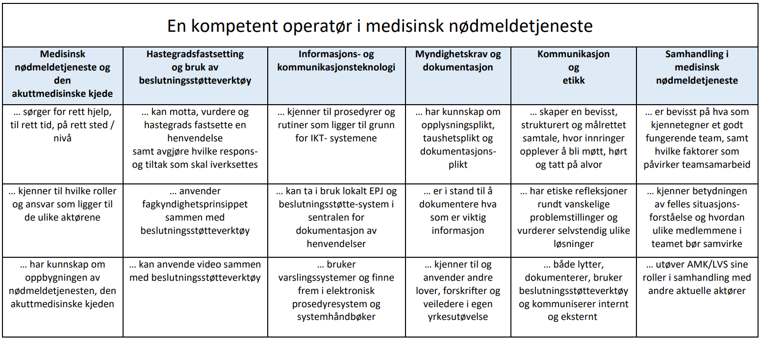

Slide 22
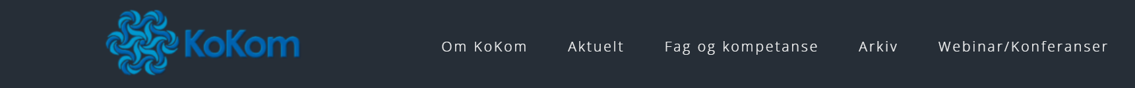

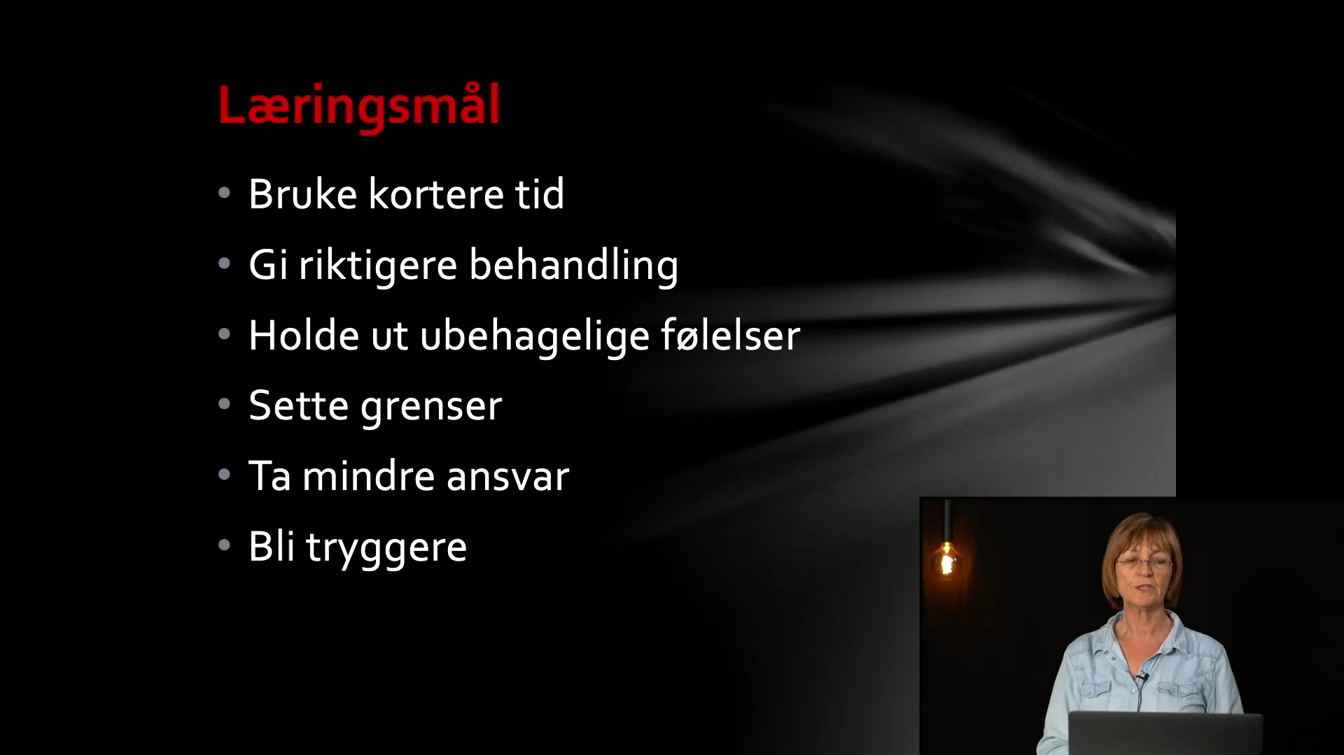

Notes:
Her er en teaser for KoKom sine webinarer. Videsnutten tar ca. 2 minutter.
De finnes på kokom.no
Video - Starter ved klikk.
----------------------------------------------------------------------------
NB! prøvekjør lyden og finn rett volum, før kursdeltakerne er på plass i salen.

Slide 23

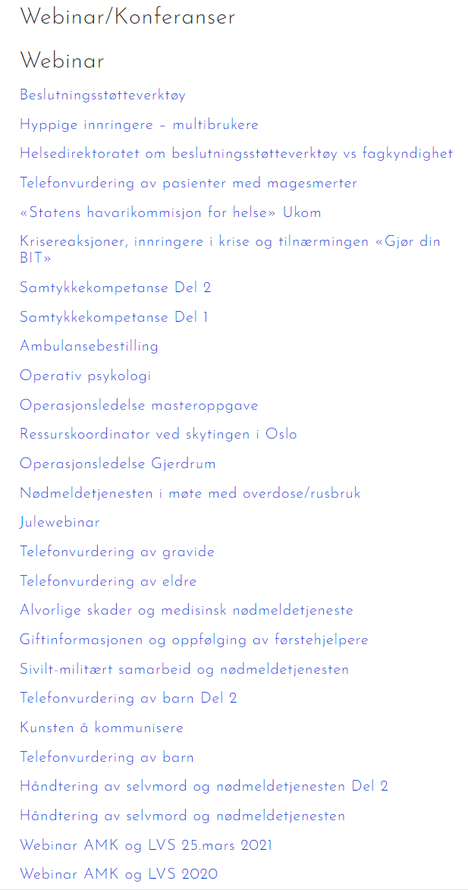

kokom.no
webinar
… ta en titt
Notes:
Listen er blitt lengre nå, vi har i snitt ett webinar pr. mnd.
----------------------------------------------------------------------------

Slide 24
Bytt ut denne timeplanen og sett inn din egen på dette bilde.
Gå gjennom planen, og arbeidsform mv.
Notes:
– orienter om kurset, evt. hvem som skal vøre forelesere/instruktører. Presiser at kursdeltakernes aktive deltaking er viktig for læringsresultatet.
----------------------------------------------------------------------------
Sett inn din egen timeplan her

Slide 25
?
Kursåpning
Før vi starter for alvor, er det noen som har spørsmål
angående kurset?
Notes:
Spm.:
Er det noen som har spørsmål før det bryter løs?
----------------------------------------------------------------------------

Slide 26



Du finner oss på:
Instagram: @kokom_kompetanse
Facebook: KoKom
Hjemmesiden: www.kokom.no

